Slide 1
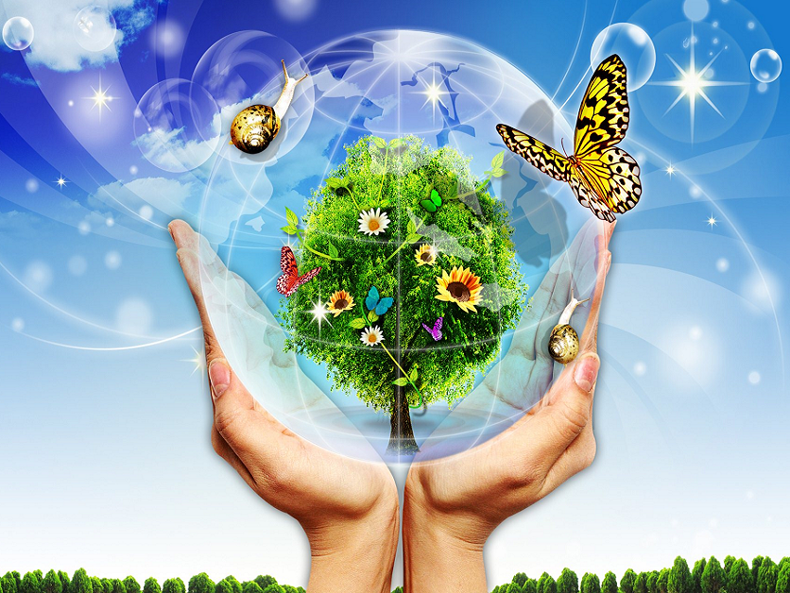
Тақырып: Табиғат – шабыттың қайнар көзі

Slide 2
Құндылығы: Қиянат жасамау
Қасиеттері: Қоршаған ортаны қорғау, толеранттылық (кеңпейілділік), татулық

Slide 3
Мақсаты: Оқушыларға табиғат – шабыттың қайнар көзі екенін ішкі тыныштық құндылығы арқылы түсіндіру Міндеттері:
Білімділік: Оқушылырды өзін – өзі алдамауға үйрету.
Дамытушылық: Оқушылардағы шыдамдылық қасиеттерін дамыту.
Тәрбиелік: Оқушыларды байсалдылыққа тәрбиелеу.

Slide 5
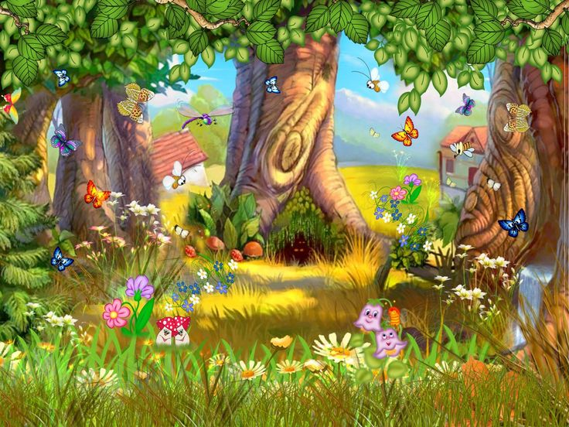
Жағымды күйге келу.
«Орманға ойша серуен».

Slide 6
Үй тапсырмасын тексеру.
№24 – сабақ. Әдібай Табылдының сенім туралы айтқан ойларын
негізге ала отырып, «Сенім туралы» өз түсініктеріңді жазыңдар.
2. Келесі сабақ. №25, М.Әуезов мәтінін оқып келу.
Сұрақтар:
1. Табиғаттың қандай көріністері Абайдың көңіліне шаттық сыйлады? 2. Табиғатқа тамсану адамды не нәрсеге шабыттандырады? 3. Табиғаттың қандай әсем құбылыстарын адамның мінезіне теңеуге болады? Неліктен?
4. Өзің табиғаттың ғажап көріністеріне куә болған кезде қандай сезімге бөленесің? Әңгімелеп бер.

Slide 7
Сабақтың дәйексөзі.
Табиғаттың өзінде өзгеше бір сүйсінерлік, жанға жайлы бір нәрсе бар.
Ш.Уәлиханұлы
Шоқан Шыңғысұлы Уәлиханов (шын есімі Мұхаммед Қанафия; 1835,
Қостанай облысы Сарыкөл ауданы Құсмұрын жері — 10 сәуір 1865, Көшентоған, Жетісу) — қазақтың ұлы ғалымы, XIX ғасырдың екінші жартысында Қазақстанда туған демократтық, ағартушылық мәдениеттің тұңғыш өкілдерінің бірі, шығыстанушы, тарихшы, фольклоршы, этнограф, географ,ағартушы.

Slide 8
Табиғатты аялайық!
Табиғат – адам баласының құтты қонысы, жайлы мекені, ырыс-дәулеті, денсаулығының сенімді сақшысы. Сондықтан халық оны аялайды, қадір тұтады, күтіп- баптайды.
Адамның екі анасы бар: бірі – туған анасы, екіншісі – табиғат.
Табиғаттағы заңдылықтар мен құбылыстар үйлесімді келеді. Ол өздігінен өрескел бұзылмайды.Орманы азайтылған жерлерде өсімдіктер шықпай қалады. Сулы, нулы жерлерді құлазыған аңыздықтар алмастырады.
Табиғат – ұстаз, тәжірибелі тәрбиеші. Адам мейірімділікті, сүйіспеншілікті қайырымдылықты, әдемілікті табиғаттан үйренеді.
Адам табиғатқа мейірімділікпен, сүйіспеншілікпен, қамқорлықпен қарап, үйлесімділіксақтағанда, адамзат баласы үшін табиғат – кең сарай, мәңгі тозбас құтты қоныс болады.
Мұғалім сыйы

Slide 9
Сұрақтар:
1. Адамдар табиғатсыз күні жоқ екенін біле тұра қандай зиянын тигізеді? Олардың бұл әрекеті дұрыс па?
2. Табиғатты неге, не үшін қорғауға міндеттіміз?
3. Табиғатқа жасалған қиянат өзімізге, болашағымызғажасап жатқан қиянат екенін білеміз бе?
4. Осы күнге дейін табиғат ана үшін не істей алдың?

Slide 10
Шығармашылық жұмыс, топпен жұмыс.
Садықбек Хангелдиндің -
Табиғат , сен – тіршілік, тұнып тұрған,
Сен – күнсің, көтерілген күліп қырдан,
Сен – көлсің,
Сен – ормансың,
Сен – бұлбұлсың,
Адамға сұлулықты шын ұқтырған, - деген өлең жолдарын басшылыққа ала отырып, «Табиғат – тылсым дүние» тақырыбында сурет салу.

Slide 11
Топпен ән айту.
Ақ көгершін
Әні.Ө.Н Баймұхамедов
Сөзі. Ә.А.Жұбанов
Ақ көгершін, көгершін,
Қол қанат құс сен едің.
Бар,кезіп қайт ел үшін,
Кең дүниенің көлемін.
Әділеттің құсы деп,
Көз алмастан жолыңнан.
Бақыт болып қоншы деп,
Ұшырамын қолымнан.
Қ/СЕл тілегін алып ұш
Адамзаттың бағына.
Қара бұлтты жарып ұш
Мұхиттың арғы жағына.

Slide 12
Үйге тапсырма.
1. №25 – сабақ. «Табиғат мені шабыттандырады» тақырыбына эссе жазыңдар.
2. Келесі сабақ. №26, Арасанбай Естеновтың «Қос қарлығаш» әңгімесін оқып келу.

Slide 13
Сабақтың қорытынды сәті.
Тыныс алуға зейін қою.
Баяу музыка қойылады.
Мұғалім: Сіздерден аяқ-қолыңызды айқастырмай, түзу отыруыңызды өтінемін. Біз қазір тыныс алу жаттығуын жасаймыз. Тыныс алуға зейін қойған кезде, біздің ақылымыз дем алады. Ауаны ішке жұту кезінде тыныштық пен қуаныш қабылдаймыз. Демді сыртқа шығарған кезде өзіміздегі мазасыздықтарды сыртқа шығарамыз.
Кәне, дайындалайық, балалар. Көзімізді жұмамыз..., арқамызды тіктейміз..., қолдарыңды тізеге қоюға болады...
Д е м а л..... ш ы ғ а р... (жаймен 9-10 рет) немесе 1..................2 [3]. Рахмет!
Бүгінгі сабақтан игерген жақсы қасиеттерді есімізге түсіріп, жүрегімізге сақтайық.

